Slide 1
Презентацию приготовили воспитатели групп №13, №6 Проскурина А.А. , Шеерман О.А.

Slide 2
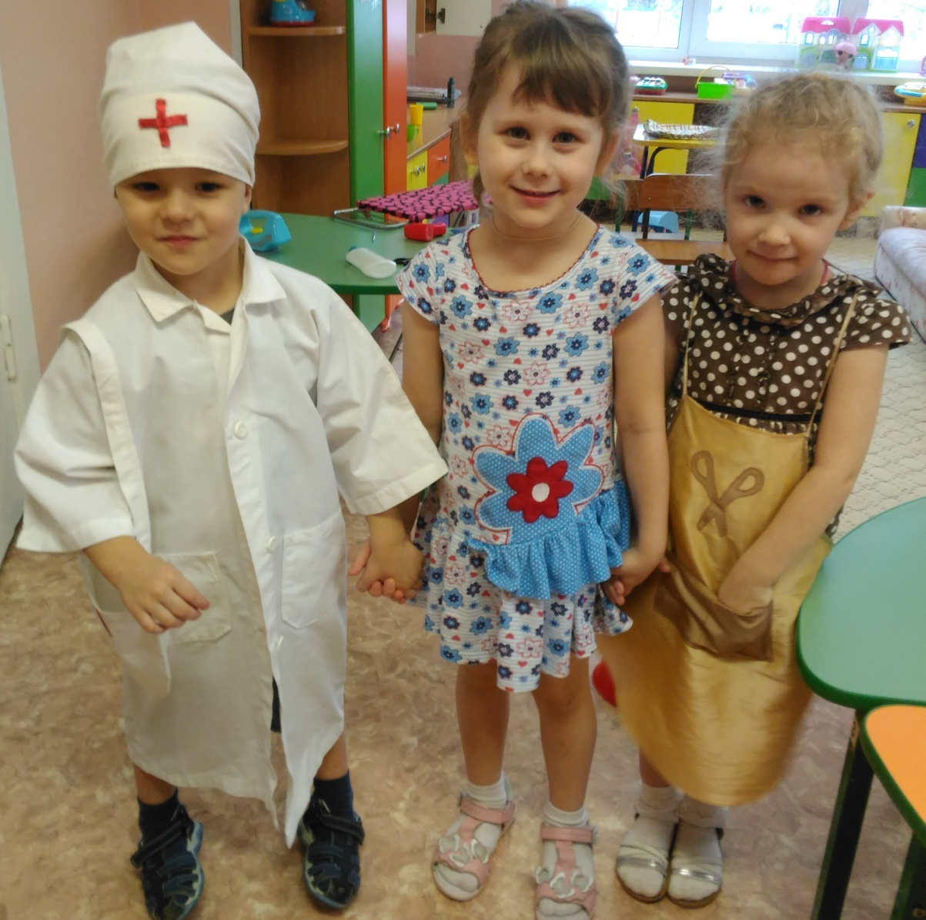
Шутки, пляски и веселье Ждут нас первого Апреля! Поздравленья, громкий смех Пусть порадуют нас всех! Настроение поднимут Пусть веселые друзья Ведь они еще не знают, Что для них придумал я!!!

Slide 3
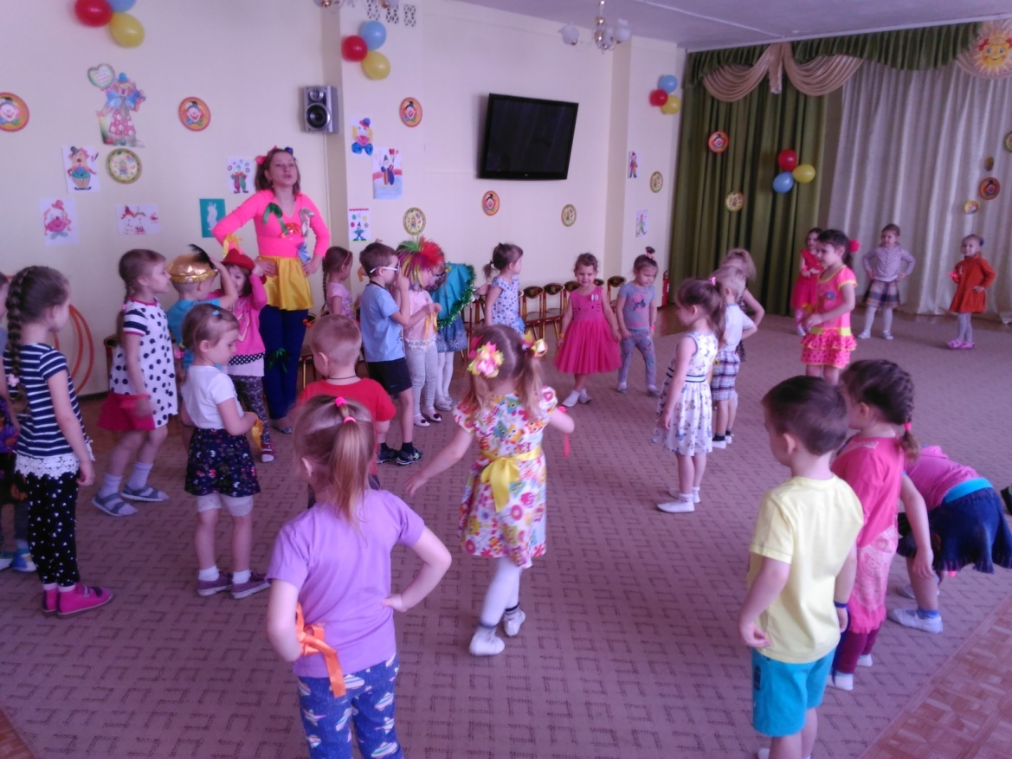
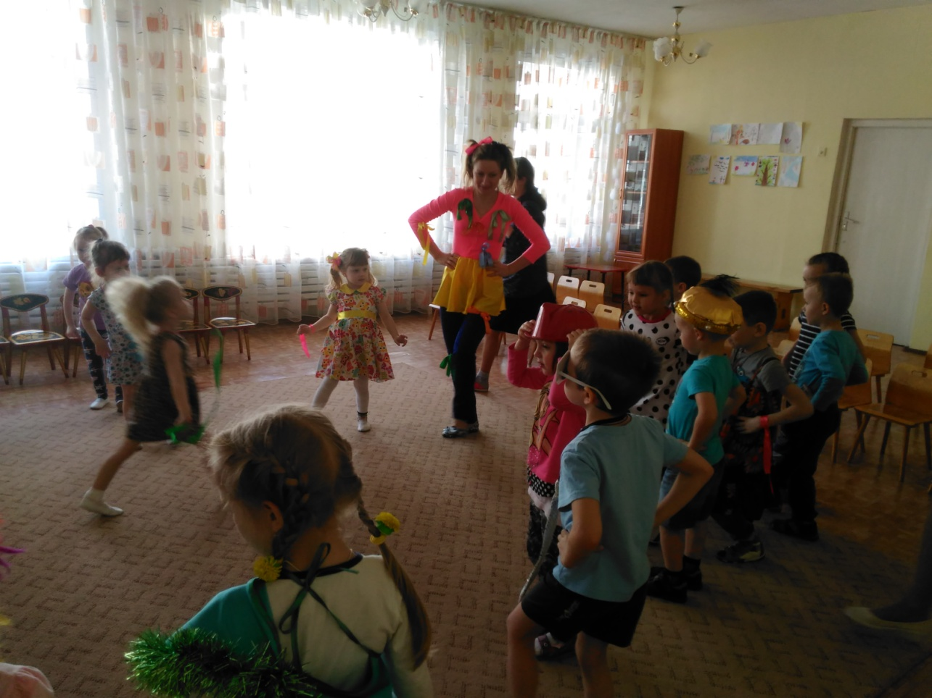

Slide 4
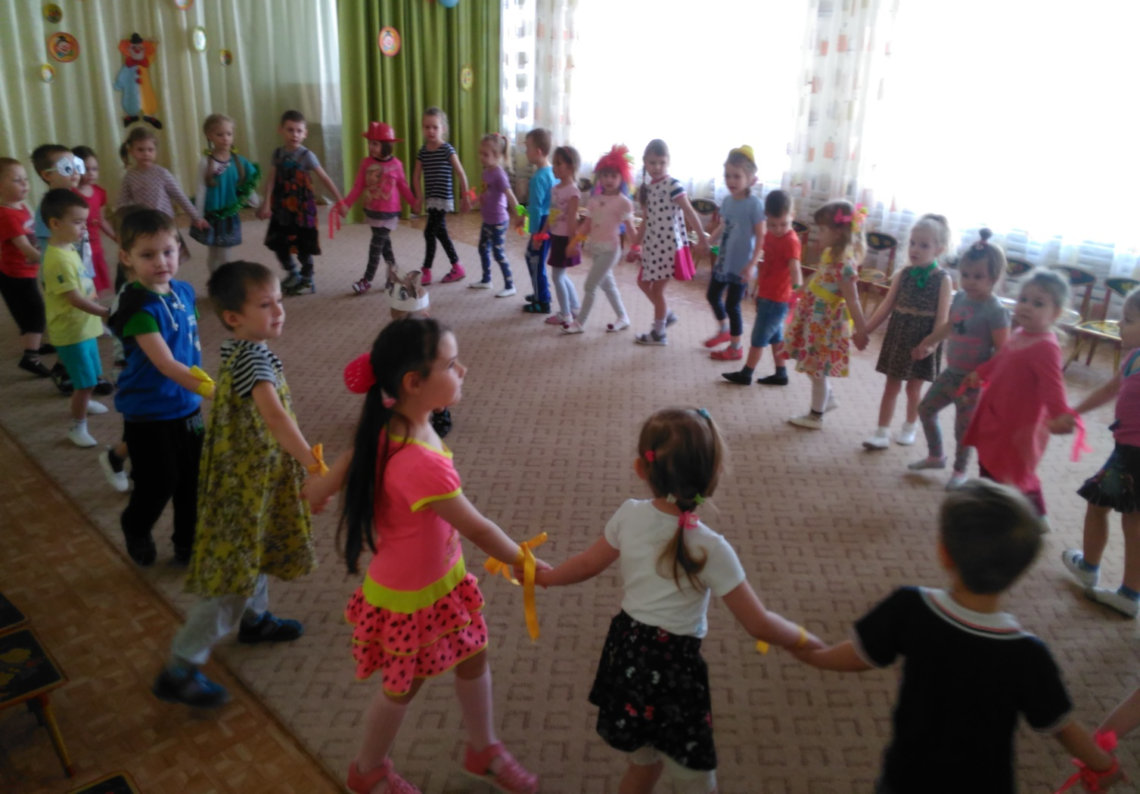
Длится напролет неделю Праздник – первое Апреля! Все и шутят и смеются, На обманки все ведутся!

Slide 5
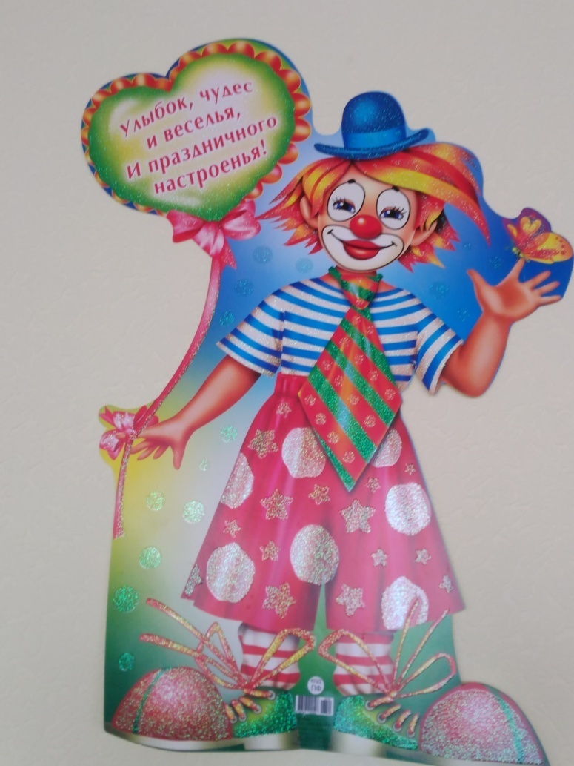

Slide 6
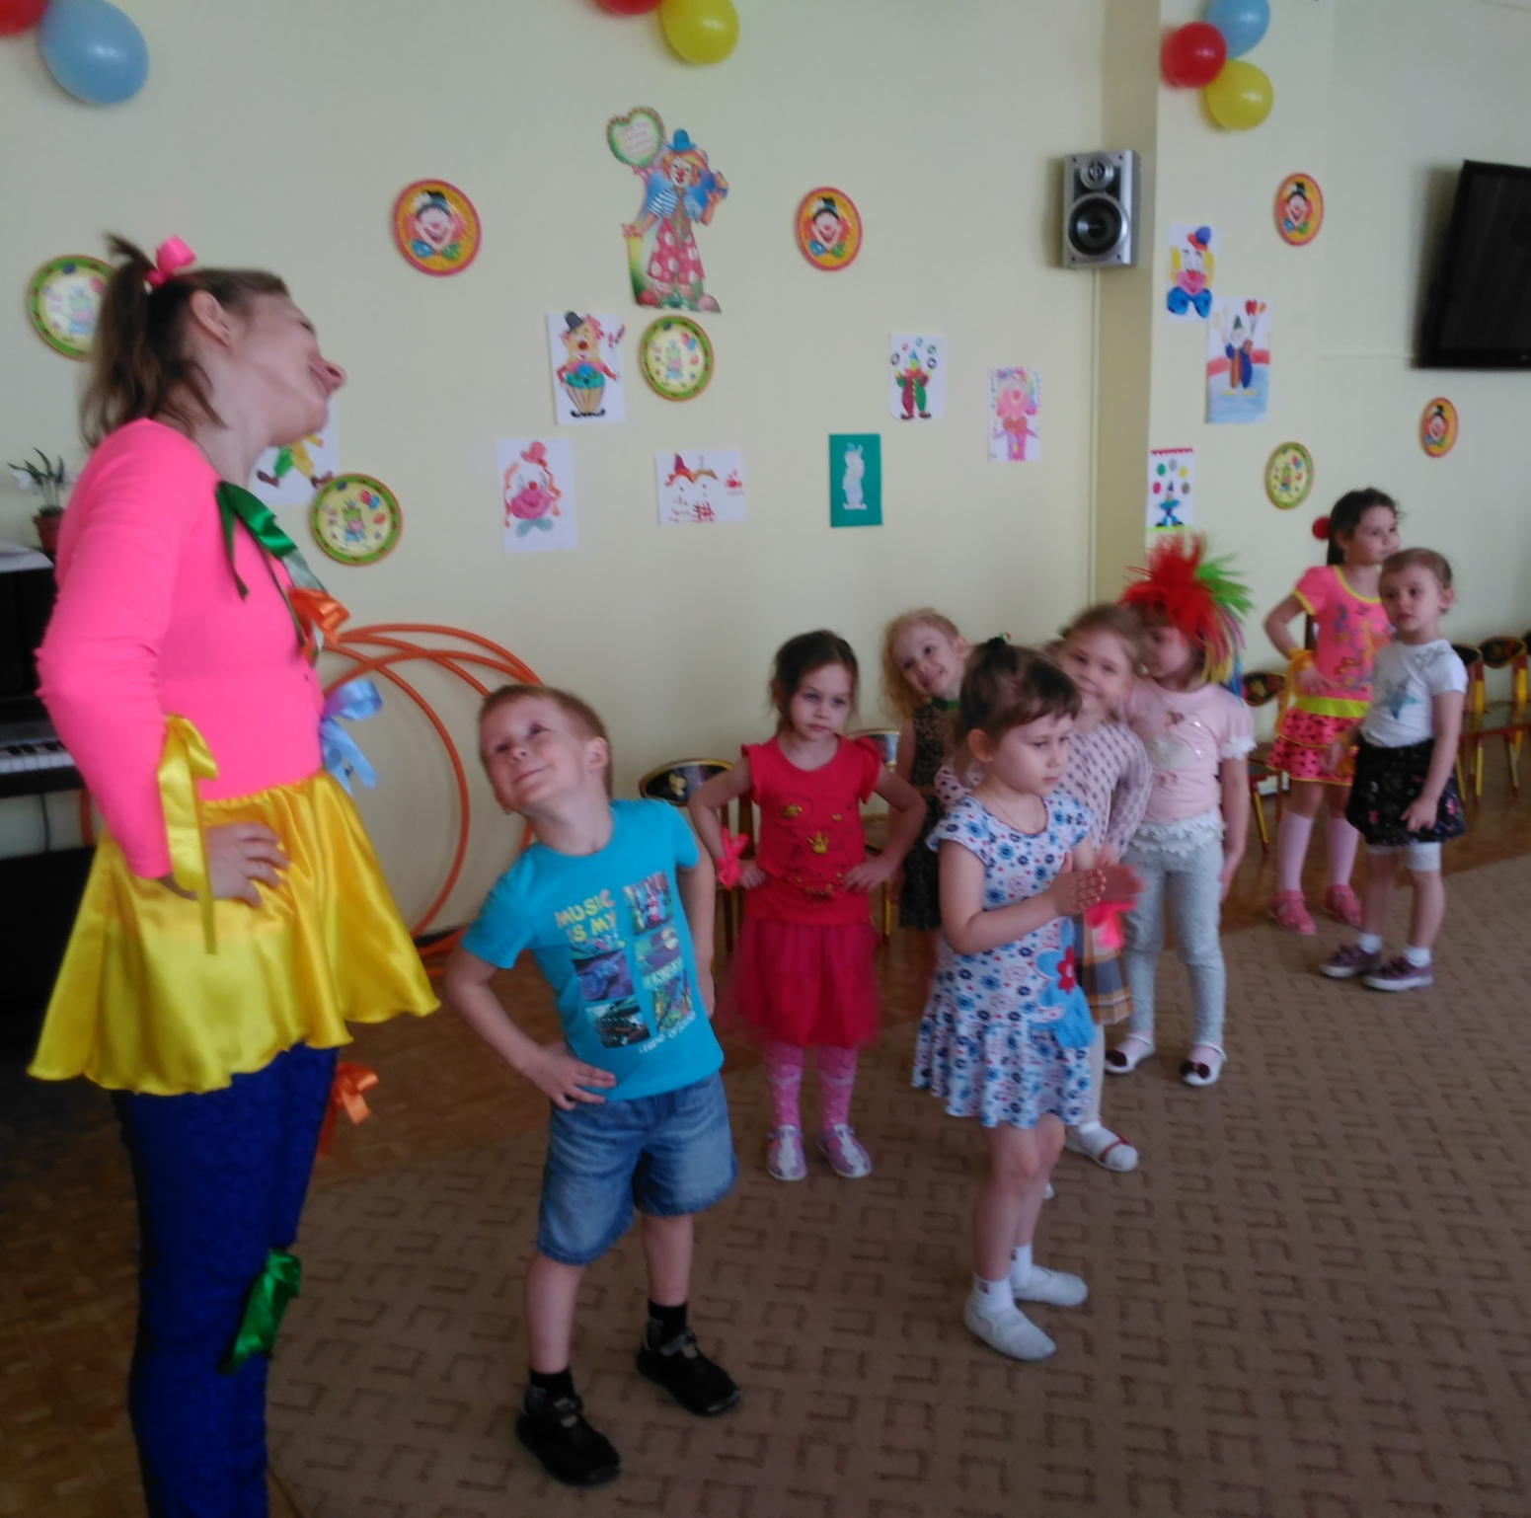

Slide 7
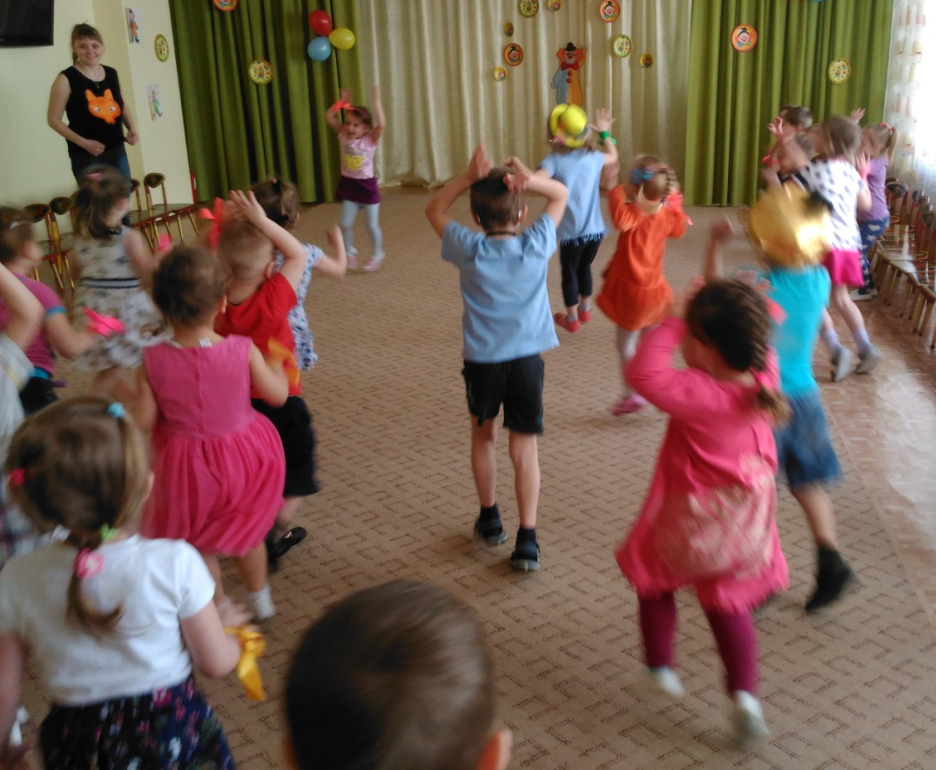
«Не поймает серый волк, серый волк…»

Slide 8
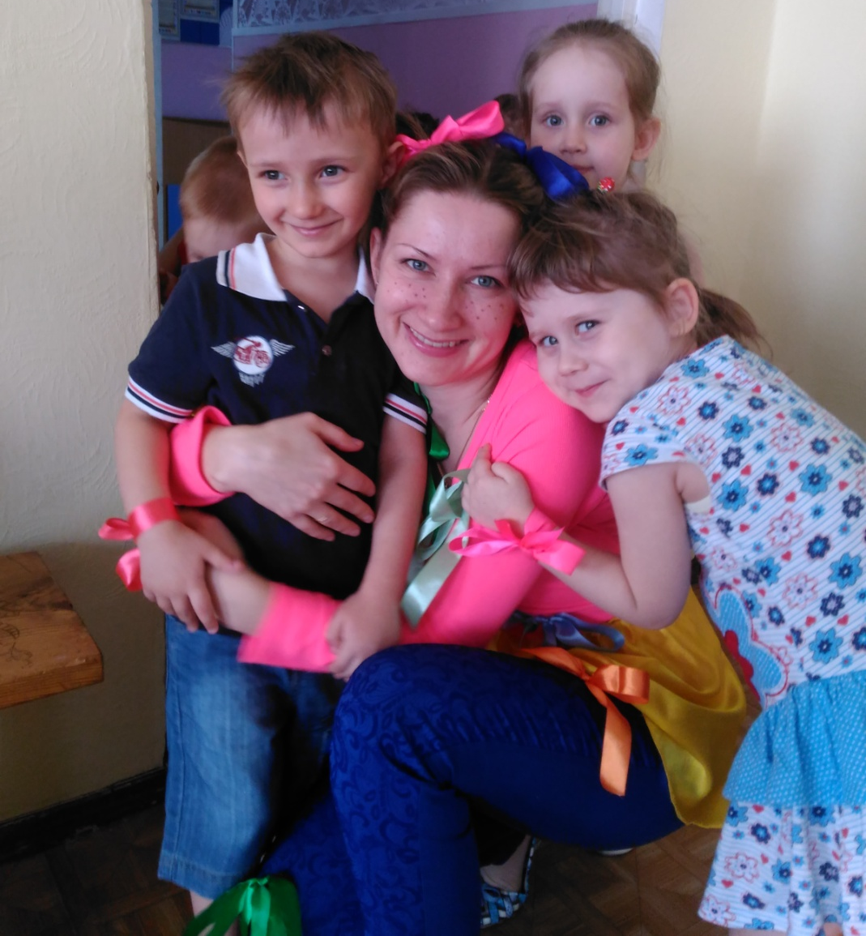
Спасибо за внимание!!!

